Slide 1
BÁO CÁO CUỐI KÌ: Môn: Nhập môn lập trình Python cho phân tích

Slide 2
ĐỀ TÀI: Phân tích nhân sự - Sự thay đổi công việc của các nhà khoa học dữ liệu
GVHD: ThS. Quách Đình Hoàng
Sinh viên thực hiện:
Nguyễn Thị Bích Liên – 20110335
Nguyễn Ngọc Phát - 20110261

Slide 3
1. Tóm tắt

Slide 4
Tóm tắt
Mục tiêu của nghiên cứu nhằm xác định yếu tố nào ảnh hướng đến quyết định thay đổi công việc của các nhà Khoa học dữ liệu?, Các yếu tố ảnh hưởng như thế nào tới lựa chọn thay đổi công việc của ứng viên?.
Nghiên cứu này phân tích dựa vào 19158 mẫu dựa trên khảo sát dữ liệu từ nền tảng Kaggle.
Kết quả khảo sát cho thấy có 10 yếu tố gồm: Chỉ số phát triển của thành phố, Giới tính, Kinh nghiệm, Loại khoá học đại học, Trình độ học vấn, Ngành học chính, Tổng kinh nghiệm, Số lượng nhân viên của công ty hiện tại, Sự khác biệt về số năm giữa công việc trước đây và công việc hiện tại, Số giờ đào tạo đã hoàn thành.

Slide 5
2.
Giới thiệu
Mục đích, bối cảnh, nội dung

Slide 6
Bối cảnh
Một công ty hoạt động trong lĩnh vực Dữ liệu lớn và Khoa học dữ liệu muốn thuê các nhà khoa học dữ liệu trong số những người vượt qua khóa học do công ty tiến hành tổ chức
Nhiều người đăng kí đào tạo của công ty
Công ty muốn biết ứng viên nào thực sự muốn làm việc cho công ty sau khi đào tạo hoặc đang tìm việc mới
Phân tích dữ liệu này giúp giảm chi phí và thời gian cũng như chất lượng đào tạo và lên kế hoạch cho các khóa học và phân loại ứng viến

Slide 7
Mục đích
Dự đoán xác suất ứng viên tìm kiếm công việc mới hoặc sẽ làm việc cho công ty, cũng như giải thích các yếu tố gây ảnh hưởng đến quyết định của nhân viên.

Slide 8
Nội dung
Câu hỏi nghiên cứu chung:
Yếu tố nào ảnh hưởng đến quyết định thay đổi công việc của các nhà Khoa học dữ liệu? Yếu tố ảnh hưởng như thế nào?

Slide 9
3. Dữ liệu

Slide 10
Giới thiệu dữ liệu
Bộ dữ liệu được lấy từ nền tảng Kaggle
Dữ liệu từ các ứng viên đăng kí được thu thập và cập nhật bởi cộng đồng làm việc trong ML, AI mỗi ngày
Đối tượng: Các nhà khoa học dữ liệu tham gia các khóa đào tạo của một công ty Khoa học dữ liệu

Slide 11
Các biến số
city_development_index: Chỉ số phát triển của thành phố
gender: Giới tính của ứng cử viên
relevent_experience: Kinh nghiệm có liên quan của ứng viên
enrolled_university: Loại khoá học Đại học được đăng ký nếu có
education_level: Trình độ học vấn của ứng viên
major_discipline: Ngành học chính của ứng viên *
experience: Tổng kinh nghiệm của ứng viên trong nhiều năm
company_size: Không có nhân viên nào trong công ty của chủ nhân hiện tại
company_type: Loại nhà tuyển dụng hiện tại
astnewjob : Sự khác biệt về số năm giữa công việc trước đây và công việc hiện tại
training_hours: số giờ đào tạo đã hoàn thành
target: 0 - Không muốn thay đổi công việc, 1 - Đang tìm việc thay đổi

Slide 12
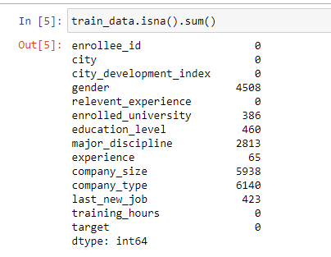
Sơ bộ về dữ liệu
Dữ liệu có tất cả: 19 158 đối tượng, 14 biến
Những dữ liệu bị thiếu giá trị

Slide 13
4. Trực quan hóa dữ liệu

Slide 14
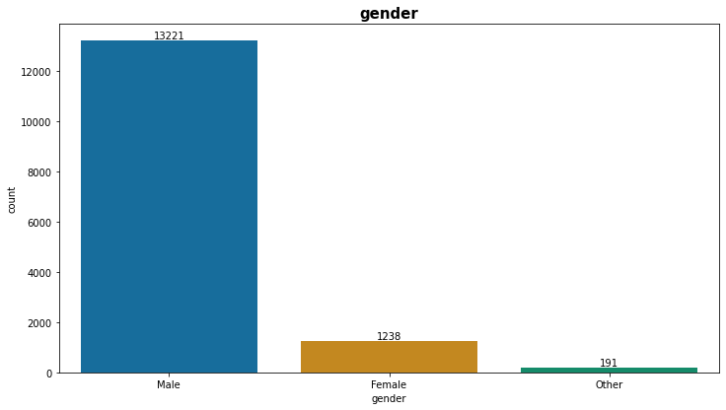
Biểu đồ cột
Biểu đồ cột thể hiện tần suất của các giá trị trong biến. Ví dụ như trong biến gender (giới tính).
Có 13221 số đối tượng là nam, 1238 giới tính nữ và 191 thuộc nhóm khác.

Slide 15
Biểu đồ cột ghép
Biểu đồ cột ghép thể hiện tỷ lệ của các biến đối với từng nhóm dữ liệu.
Khi thực hiện thu thập dữ liệu thì số lượng đối tượng của các nhóm trong một biến có thể chênh lệch nhau rất nhiều.
Cho nên nếu ta chỉ so sánh sự tương quan giữa các số lượng này thì sẽ có thể dẫn đến sai sót về mặt kết luận nghiên cứu.
Do đó để chính xác hơn thì chúng ta xem
Ví dụ: Sự chênh lệch giữa các nhóm trong biến gender (giới tính)

Slide 16
“Đối với từng nhóm giới tính:
- Female: 27% tìm kiếm công việc mới, 73% quyết định làm việc cho công ty mà không thay đổi công việc.
- Male: 23% tìm kiếm công việc mới, 77% quyết định làm việc cho công ty mà không thay đổi công việc.
- Other: 26% tìm kiếm công việc mới, 74% quyết định làm việc cho công ty mà không thay đổi công việc. ”

Slide 17
5. Mô hình hóa dữ liệu

Slide 18
Kiểm định chi_square
Sử dụng chi-square để kiểm định giả thuyết, để biết được các biến mà ta đang xét có mối liên hệ, hay ảnh hưởng đến việc ứng viên quyết định ở lại công ty hay tìm công việc mới hay không
Hai biến mà ta xem xét, một biến được coi là biến hàng, biến còn lại được coi là biến cột. Lựa chọn mức alpha phù hợp để tiến hành kiểm định.

Slide 19
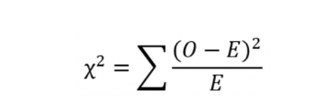
Kiểm định chi_square
Tính giá trị X² với O là tần số quan sát được, E là tần số kì vọng.
Sử dụng giả thuyết: 2 biến không phụ thuộc
Tính toán số bậc tự do: df = (p-1)(k-1). Với p là số nhóm của biến hàng, k là số nhóm của biến cột.
Tính toán giá trị p_value hay còn gọi là sig. : sử dụng hàm chi2_contingency
Cách kết luận:
Giá trị của p_value nhỏ hơn alpha, tức là 0,05. Điều này có nghĩa là bác bỏ giả thuyết, 2 biến này phụ thuộc lẫn nhau.
Giá trị p_value lớn hơn alpha, tức là 0,05. Điều này có nghĩa là chấp nhận giả thuyết, 2 biến này độc lập với nhau.

Slide 20
6. Thực nghiệm, kết quả, báo cáo

Slide 21
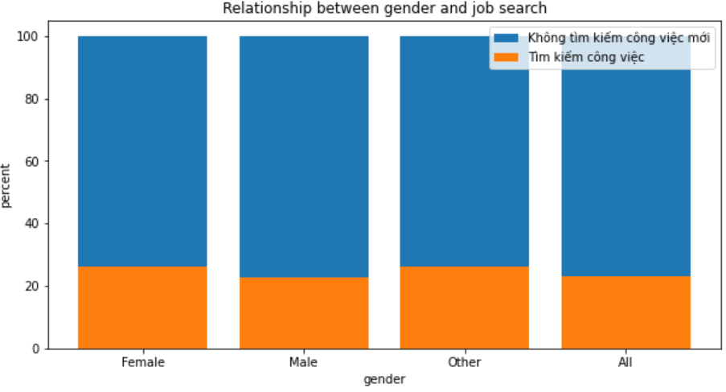
Giới tính có ảnh hưởng đến lựa chọn thay đổi công việc không?
Nhận xét
Tỉ lệ tìm kiếm công việc mới giữa các nhóm giới tính giống nhau.
Nếu sự phân bố của những người tìm việc là như nhau trong tất cả các loại, điều đó chỉ ra rằng hai biến này độc lập với nhau.
Ta sẽ kiểm định giả thuyết: Giới tính không ảnh hưởng đến việc thay đổi tỉ lệ tìm việc. Mức độ tin cậy 95%
Biểu đồ cột thể hiện sự tương quan giữa biến gender và target

Slide 22
“Kiểm định giả thuyết
Sử dụng hàm chi2_consequency của thư việc scipy.stats, ta thu được kết quả
x^2: 9.0421817403733 p_val: 0.010877151633874342 df: 2
Kết luận
+ Giá trị của p_value nhỏ hơn alpha, tức là 0,05. Điều này có nghĩa là giả thuyết rỗng bị bác bỏ và hai biến phụ thuộc. Tức là, biết giới tính của ứng viên cho chúng ta thông tin về việc liệu người đó sẽ tìm kiếm một công việc mới hay không.
+ Giá trị p_value không quá xa so với alpha. Có nghĩa là, mối quan hệ giữa hai biến không mạnh lắm. Mối quan hệ giữa hai người gần với sự độc lập chứ không phải là một mối liên kết rất bền chặt.
”

Slide 23
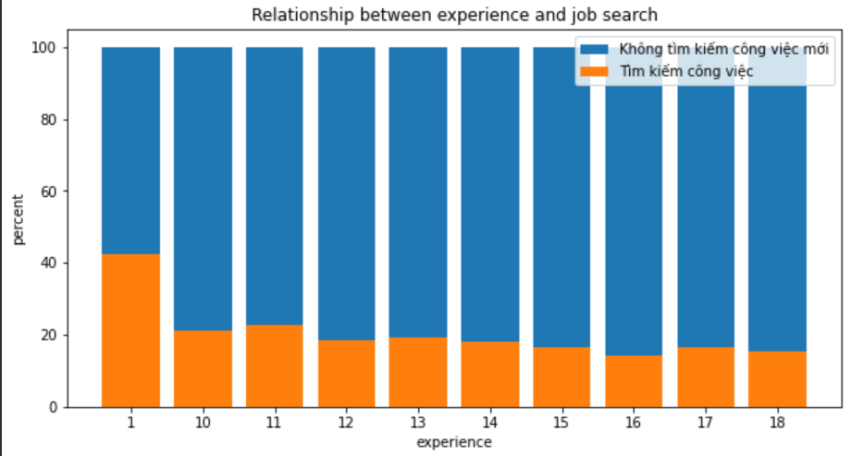
Kinh nghiệm có ảnh hưởng đến việc lựa chọn thay đổi công việc không?
Nhận xét: Kinh nghiệm làm việc càng ít, ứng viên càng có khả năng tìm kiếm công việc cao
Biểu đồ cột thể hiện sự tương quan giữa biến experience và target

Slide 24
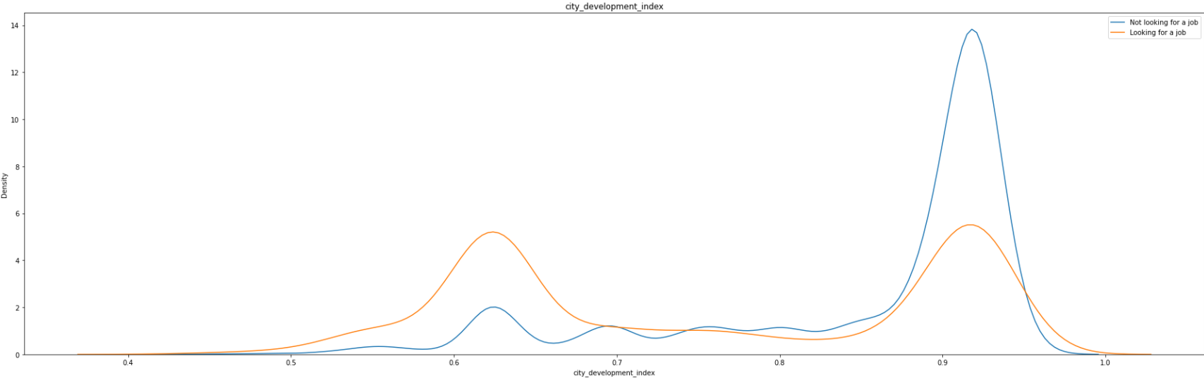
Chỉ số phát triễn thành phố có ảnh hưởng đến việc lựa chọn thay đổi công việc không?
Biểu đồ kdeplot thể hiện sự tương quan giữa biến city_development_index và target

Slide 25
“Kết luận:
Hai bản phân phối không giống nhau. Có một phạm vi trong đó phân phối cho mục tiêu có giá trị bằng 0 cao hơn phân phối cho mục tiêu có giá trị bằng một. Có một phạm vi mà phân phối cho mục tiêu có giá trị là một cao hơn phân phối cho mục tiêu có giá trị bằng không.
Mục tiêu có giá trị là một có nghĩa là những người đang tìm kiếm một công việc mới. Sự khác biệt này giúp xác định giá trị mục tiêu của dữ liệu theo giá trị chỉ mục. Điều này có nghĩa là chỉ mục này có ảnh hưởng đáng kể đến nhãn dữ liệu và có mối quan hệ giữa nhãn và chỉ mục.
”

Slide 26
“Xử lí các biến khác tương tự để đưa ra kết luận”

Slide 27
7. Kết luận

Slide 28
Các kết quả chính
Chỉ số phát triển thành phố càng cao thì tỷ lệ nhà nghiên cứu khoa học tìm kiếm công việc mới càng thấp.
Giới tính có ảnh hưởng tới quyết định tìm kiếm công việc mới hay ở lại.
Trình độ học vấn càng cao, số lượng ứng viên có kinh nghiệm liên quan trong lĩnh vực khoa học dữ liệu càng lớn. Trình độ vấn càng cao thì tỷ lệ nhà nghiên cứu khoa học tìm kiếm công việc mới càng thấp.
Kinh nghiệm làm việc càng cao thì tỷ lệ nhà nghiên cứu khoa học tìm kiếm công việc mới càng thấp.
Quy mô công ty có ảnh hưởng tới quyết định tìm kiếm công việc mới hay ở lại.
Công việc mới cuối cùng của ứng viên có ảnh hưởng tới quyết định tìm kiếm công việc mới hay ở lại.
Lựa chọn loại khoá đào tạo của ứng viên có ảnh hưởng tới quyết định tìm kiếm công việc mới hay ở lại.
Số giờ đào tạo của công ty không ảnh hưởng tới quyết định tìm kiếm công việc mới hay ở lại.

Slide 29
Kết quả gây ngạc nhiên nhất
Số giờ đào tạo không ảnh hưởng tới kết quả. Ý nghĩ ban đầu: thời gian đào tạo càng lâu, ứng cử viên càng gắn bó với công ty hơn nên sẽ kết quả sẽ là lựa chọn ở lại công ty

Slide 30
“Vì thời gian nghiên cứu không đủ nên chưa tìm kiếm được các biến ẩn có ảnh hưởng tới kết quả, hay các mối liên hệ giữa các biến đã biết với nhau (biến đó có thể không gây ảnh hưởng nhiều tới kết quả nhưng ảnh hưởng tới một biến khác-biến này ảnh hướng lớn tới kết quả).”

